Slide 1
BASSIN DE L’EMPLOI MULHOUSIEN
Présentation du 5 Juillet 2016
Emmanuel MEYER, Nicolas AMBERT, Maxime SIMET

Slide 2
Demande du client
Visualiser des données statistiques sur 4 années et 3 secteurs d’activités (non précisé par le client).
Données choisies par l’équipe de développement :
- Données issues de l’INSEE (www.insee.fr)
- Dates : 2010 à 2013
- Secteurs d’activités : Construction, immobilier et industrie

Slide 3
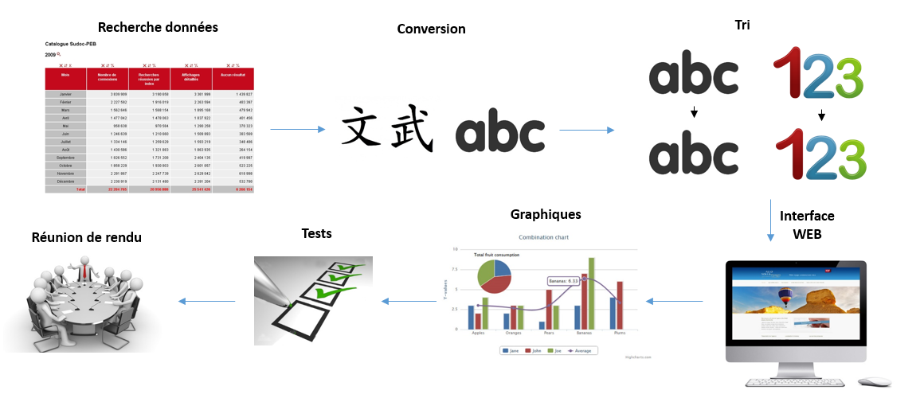
Spécification du besoin

Slide 4
Démonstration

Slide 5
Installation du logiciel
Sous Window :
Installation de Wamp
Sous Linux :
- Installation d’apache2, php5, mysql, phpmyadmin

Slide 6
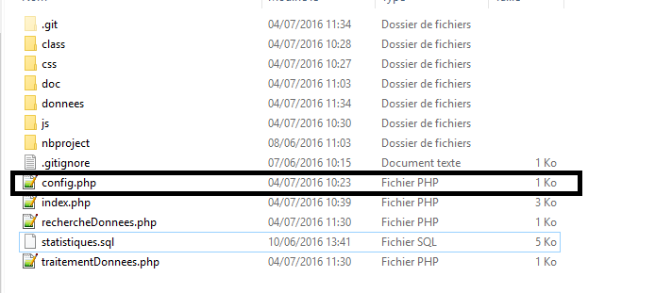
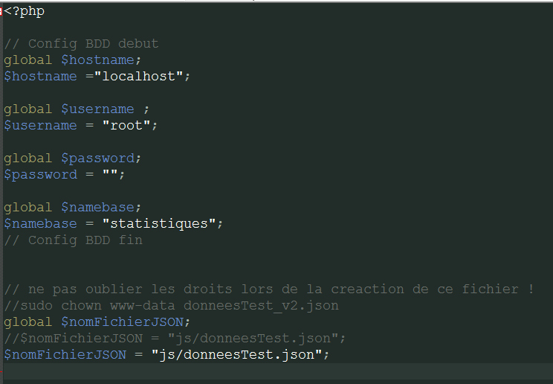
Config.php

Slide 7
Améliorations possibles
Conclusions
Objectifs atteints, cahier des charges respecté
Date à fixer pour l’installation chez le client
Intégrations de nouveaux types de graphiques
- Ajout d’un ou plusieurs nouveaux secteurs

